Slide 1

Garantia-Safra
Concepção, objetivo, legislação
Lei nº 10.420, de 10 de abril de 2002

Slide 2

Secas nos Séculos XX https://super.abril.com.br/blog/superlistas/os-10-maiores-periodos-de-seca-no-brasil/ , 26/03/2018
1919/1921 (03 anos)
Seca muito grave, que atingiu principalmente o sertão de Pernambuco e fez aumentar o êxodo rural do Nordeste.
1934/1936 (3 anos)
O longo período de estiagem não ficou restrito ao Nordeste: além de afetar nove estados na região, Minas Gerais e São Paulo também sofreram com a falta de chuvas.
1963/1964 (2 anos)
A seca que começou em 1963 foi gravíssima. A estiagem bateu recordes em várias estados: Rio de Janeiro, São Paulo, Minas Gerais, Paraná e Distrito Federal. Até a Amazônia sofreu com falta de chuva. Além disso, uma onda de calor muito forte assolou o país.
1979/1985 (7 anos)
Essa foi uma das secas mais prolongadas da história do Nordeste. O auge do problema foi em 1981. A estiagem deixou um rastro de miséria e fome: lavouras perdidas, animais mortos, saques à feiras e armazéns por uma população faminta e desesperada. No período, 3.5 milhões de pessoas morreram, a maioria crianças sofrendo de desnutrição.
1997/1999 (3 anos)
A década de 90 sofreu com os efeitos do fenômeno El Niño, que causa o aumento das temperaturas das águas e traz várias consequências para o clima – entre eles, o agravamento de secas no Nordeste. Foram 5 milhões de pessoas afetadas, saques a depósitos de comida devido às mortes de animais e lavouras perdidas.

Slide 3
Secas Século XXI: http://climanalise.cptec.inpe.br/~rclimanl/revista/pdf/30anos/marengoetal.pdf
2001
A seca de 2001 foi um prolongamento do período de seca do final da década de 90, que teve uma trégua em 2000.
b) 2007/2008
Em 2007, ocorreu a pior seca da história no norte de Minas Gerais, região do estado de clima semiárido. Não choveu nada entre março e novembro de 2007 e as precipitações abaixo da média continuaram durante o ano seguinte. No total, foram 15 meses de estiagem. Durante o período, foram registrados quase 54 mil focos de incêndio e mais de 190 mil mortes de cabeças de gado. Centenas de municípios decretaram estado de emergência.
c) 2012 - 2015
A seca de 2012- 2015 é considerada a pior nas últimas décadas.

Slide 4
Objetivos: Lei nº 10.420, de 10 de abril de 2002
Objetivo: (Art. 1º) É criado o Fundo Garantia-Safra, de natureza financeira, vinculado ao Ministério do Desenvolvimento Agrário, e instituído o Benefício Garantia-Safra, com o objetivo de garantir condições mínimas de sobrevivência aos agricultores familiares de Municípios sistematicamente sujeitos a perda de safra por razão do fenômeno da estiagem ou excesso hídrico, situados na área de atuação da Superintendência do Desenvolvimento do Nordeste – SUDENE.

Slide 5
Critérios
Critérios para os agricultores familiares participarem do Garantia-Safra:
(a) ter renda bruta familiar mensal de, até, 1 (um) e ½ (meio) salário mínimo, excluídos os benefícios previdenciários rurais; e,
(b) plantar entre 0,6 e 5 hectares das culturas: arroz, feijão, mandioca, milho, algodão.

Slide 6

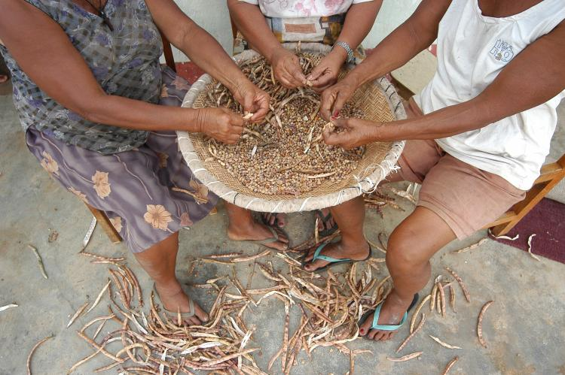
Condição para pagamento
Quem recebe o pagamento do Garantia-Safra: agricultores familiares de municípios com perda comprovada de, no mínimo, 50% da produção e que estão com os aportes municipais e estaduais pagos.

Slide 7
Como funciona
a) Processo de ADESÃO de estados, municípios e agricultores/as.
b) Processo de VERIFICAÇÃO DE PERDAS.
c) Processo de PAGAMENTO aos agricultores com perda comprovada de, no mínimo, 50% da produção.
d) Processo de cruzamento entre a base de dados do Garantia-Safra e outras bases governamentais (Acordo de Cooperação Técnica – SEAD/TCU), bloqueios preventivos e notificação aos beneficiários com indício de desconformidade com a lei.

Slide 8
Como funciona
Processo de ADESÃO de estados, municípios e agricultores/as.
Reunião do Comitê Gestor
Adesão de Estados e Municípios.
Divulgação do Garantia-Safra para/entre os parceiros, agricultores/as e suas organizações: diferentes estratégias.
Processo de inscrição –DAP ou IGS: diferentes estratégias.
Processo de Seleção/classificação: indicadores.
Homologação do CMDRS (ou similar).
Geração, impressão e distribuição de boletos para os/as agricultores/as.
Adesão dos agricultores/as.

Slide 9
Safra 2017/2018 e 2018/2019
SAFRA 2017/2018 e 2018/2019
 1.350.000 cotas
 Valor do Benefício = R$850,00 / 5 parcelas de R$170,00
a) Processo de ADESÃO de estados, municípios e agricultores/as.
Contribuição ao Fundo Garantia-Safra | % | Valor/família (R$)
Agricultor/a | 2 | 17,00
Município | 6 | 51,00
Estado | 12 | 102,00
União | 40 | 340,00
TOTAL | 60 | 510,00

Slide 10
Processo de Verificação de Perdas
b) Processo de VERIFICAÇÃO DE PERDAS.
É responsabilidade da Prefeitura solicitar vistoria e indicar técnico/a vistoriador/a.
Indicadores utilizados para determinar perda:
laudos amostrais;
modelo agroclimático produzido pelo INMET – Instituto Nacional de Meteorologia
Índice de Suprimento de Água para o Crescimento Vegetal (ISACV) produzido pelo CEMADEN – Centro de Monitoramento e Alertas de Desastres Naturais;
Pesquisa Agrícola Municipal (PAM) produzido pelo IBGE – Instituto Brasileiro de Geografia e Estatística;
Levantamento Sistemático da Produção Agrícola (LSPA) do Grupo de Coordenação Estatística Agrícola, coordenado pelo IBGE.

Slide 11
Processo de Pagamento do Benefício
c) Processo de PAGAMENTO aos agricultores com perda comprovada de, no mínimo, 50% da produção.
Geração da folha de pagamento (CGGS) e processamento do arquivo de folha pela CEF.
Portaria da SEAD autorizando o pagamento aos agricultores/as.
Cada parcela fica disponível por 120 dias; depois retorna ao Fundo Garantia-Safra.

Slide 12
Evolução do Garantia-Safra – Participação dos municípios

Slide 13
Evolução do Garantia-Safra: participação dos agricultores

Slide 14
DEMONSTRATIVO DOS VALORES DAS CONTRIBUIÇÕES ANUAIS DOS MUNICÍPIOS,
ESTADOS E UNIÃO
ANO | MUNICÍPIOS | ESTADOS | UNIÃO
2010 | R$ 13.063.267,20 | R$ 29.804.028,80 | R$ 310.000.000,00
2011 | R$ 14.252.969,51 | R$ 33.511.284,00 | R$ 109.147.700,00
2012 | R$ 24.826.307,25 | R$ 57.439.371,40 | R$ 411.800.000,00
2013 | R$ 39.588.836,08 | R$ 97.347.104,33 | R$ 980.330.080,00
2014 | R$ 45.187.831,40 | R$ 112.662.852,12 | R$ 859.000.000,00
2015 | R$ 43.704.423,67 | R$ 110.270.500,00 | R$ 380.604.550,89
2016 | R$ 38.583.412,50 | R$ 98.818.790,00 | R$ 712.514.982,00
2017 | R$ 34.532.049,00 | R$ 101.760.164,00 | R$ 366.799.000,00
ESTIMATIVA DO MONTANTE DOS RECURSOS A SEREM
ALOCADOS NOS ORÇAMENTOS PARA 2018
ANO | MUNICÍPIOS | ESTADOS | UNIÃO
2018 | R$ 38.939.961,72 | R$ 103.616.484,67 | R$ 468.000.00,00

Slide 15


